Slide 1
IEG经营博弈
区块链数据云
生态系
蕭仁宗
Randy, Hsiao Jen-Tsung
Wechat : randybuck11

Slide 2
IEG经营博弈+区块链云平台
1. 产业互联网前景分析
2. 区块链O2O激励模式 & 数字货币交易所
3. IEG企业经营博弈系统 简介
4. SWOT分析 & 商业模式 & 前景预估
5. IEG团队配置
6. 项目预算规划/时间框架

Slide 3
产业互联网前景分析

Slide 4
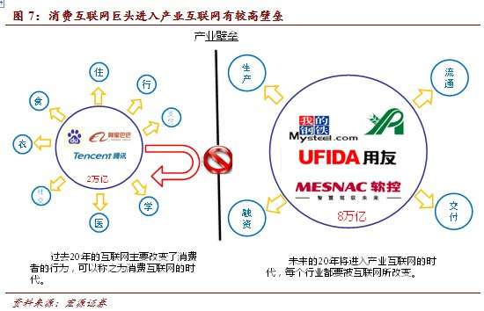
消费互联网 vs 产业互联网
星河 : 未来十年全球产业互联网90万亿元人民币市场潜力, 中国市场占其中的12万亿元。美国现在GDP102万亿元, 意味全球通过产业互联网能创造类似于美国目前经济总量的商机。

Slide 5
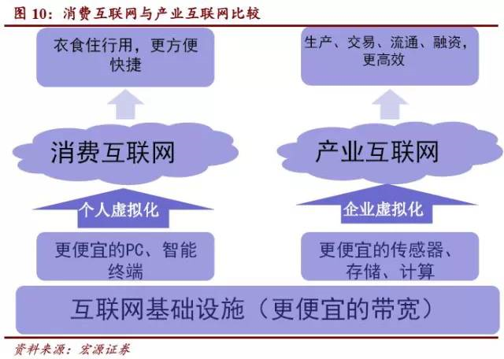
消费互联网 vs 产业互联网
全中国有61个千亿级的产业集群, 今后的20年, 互联网改变和塑造所有产业, 很多产业的关键领域都要被互联网化。根据GE白皮书测算, 仅在航空/电力/医疗保健/铁路/油气这五个领域如果引入互联网支持, 假设只提高1%的效率, 那么在未来15年中预计可节省近3000亿美元。

Slide 6
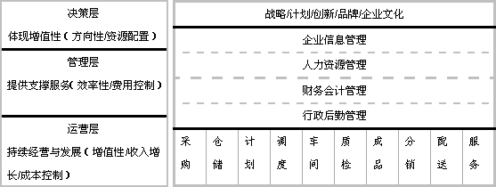
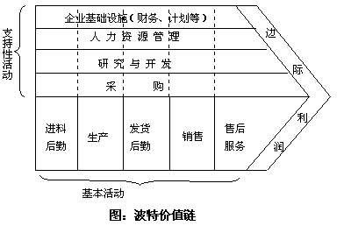
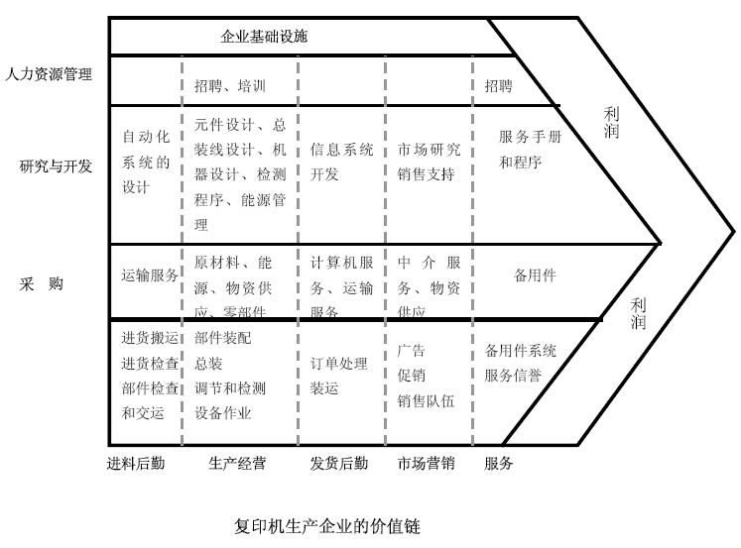
产业互联网价值链
价值链咨询模型

Slide 7
产业互联网价值链 三大领域
生产制造体系：以用户为导向的个性化设计 产业互联网在与传统企业融合中的最大特点, 即将原有以企业为导向的规模型设计转向以用户为导向的个性化设计。从产品功能研发到产品包装设计, 每一个部分都通过互联网思维与用户建立关联, 争取更广泛的互动, 从而形成有效的生产制作方案, 强调用户的参与度, 尊重用户的个性化需求。同时智能家居在产品功能设计方面, 越来越多的产品通过支持联网功能达到智慧化应用程度, 不仅仅改变了人们的使用习惯, 更拓展了生活维度, 享受到智能科技在生活细节中的应用。
营销物流体系：线上线下一体化是主要趋势 传统行业为节约资源与时间成本在分销采购等方面已逐渐采用B2B的交易方式。据工信部统计, 我国B2B业务已将近8万亿, 企业也更重视线上平台交易与建立, 并逐步完善支付手段、电子商务安全认证等体系, 也促使大量的批发业务由线下转移到线上交易。 企业未来应充分利用线下资源的优势, 拓展线上平台, 并将线下的物流、退货等业务流程进行线上管理, 最终实现线上线下一体化。由此看来, 产业互联网在物流交付平台和信息集成交易平台的建立是企业与互联网融合的一个重要方向。
融资体系：建立中小企业增新服务平台 由于我国金融行业长期受体制因素的限制, 导致结构失衡, 明显体现在20%的大企业客户占用了80%的金融资源, 银行借贷动力不足, 使得众多中小微型企业得不到有效的金融服务, 制约其发展。互联网金融由于其成本低效率高, 同时解决信息不对称等问题, 或将在中小微企业融资领域发挥重要作用。

Slide 8
区块链云ICO载体 & 数字货币交易所 & IEG 区块链O2O激励模式

Slide 9
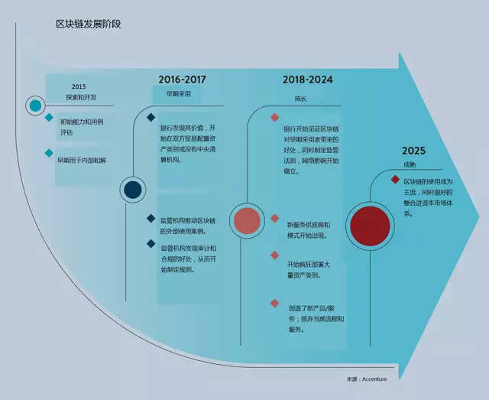
区块链发展阶段预测
引用创新扩张曲线的定律, 区块链预计会在2016年经历创新阶段, 在金融服务行业中收获13.5%的受众。据Accenture预测, “引爆点”预计将在2018年发生, 早期大多数金融服务业将开始建造早期采用者获得的好处以及新的模式也会出现, 这样的增长阶段预计会持续到2025年, 那时区块链会最终成为金融服务中的主流技术。

Slide 10
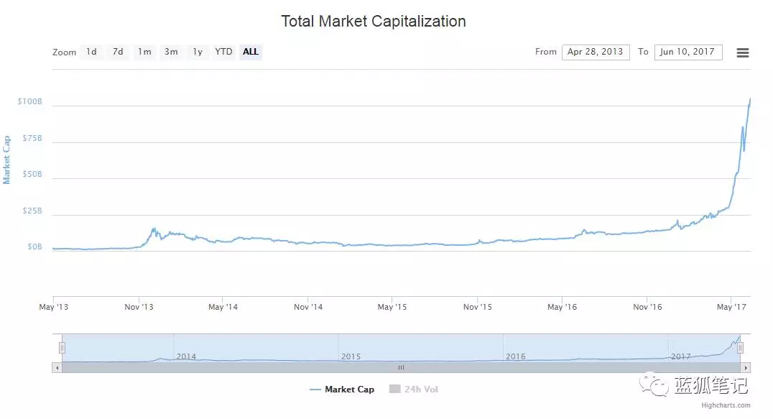
数字货币发展趋势图
从2013年4月到2017年6月整个代币市场的发展趋势图, 明显看到向上发展的大趋势。2017年数字货币总市值超过1000亿美元, 在去年同期这一市值还不足200亿美元。预计未来五年内可以达到10000亿美元市值以上。

Slide 11
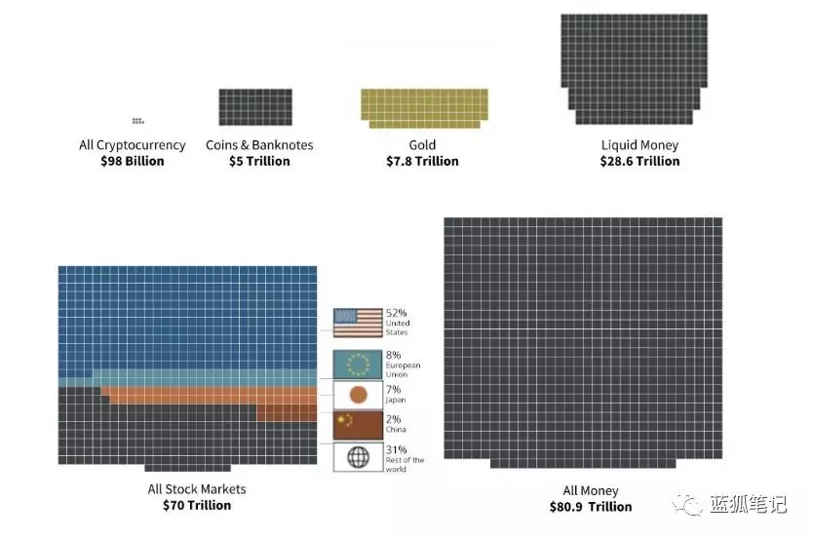
数字货币(Cryptocurrency)总价值
2017年所有数字货币(Cryptocurrency)的总价值超过千亿美元, 相对于硬币和纸币5万亿美元, 黄金的7.8万亿美元, 流动货币28.6万亿美元, 还是很小的份额, 几年内至少还有N倍上升空间。

Slide 12


数字货币的商机
数字货币产生交易和流通
数字货币开矿
数字货币交易和投资
比特币支付
早期的数字货币开矿容易，但是当币值不高时，或掌握大量算力，否则开矿成本不低，用户可以通过平台买算力挖矿
大部分用户选择在交易所开户买卖数字货币，通过充值本国的法币买卖比特币套利或保值，转移资产等。平台赚手续费或利差。ICO代币挂牌费用也是平台的主要收入
用户通过扫描在纸张上的数字货币地址或二维码将数字货币转移做为支付手段的服务。平台和支付提供商

Slide 13

数字资产生命周期管理
& 价值网络变现
数字资产交易
ICO咨询和融资
矿工柜台交易
DAX
(Digital Asset Exchange) 平台
数字资产交易所，做比特币，以太币等流行虚拟数字货币挂牌交易平台，平台收取手续费和挂牌保证金。
ICO咨询/融资平台
国际ICO业务平台，帮助广大区块链项目发行自己的代币并提供对接各大数字资产交易所。提供ICO打包上市咨询和推广服务
OTC
(Over The Counter Trading)
矿工挖出数字货币实现柜台交易，是交易所场内交易的有效补充，提供交易对手更隐秘，更安全，适合大宗资产交易的平台
2017/10/27
13

Slide 14
IEG 区块链O2O激励模式
 | O2O激励模式 : 超级引流与获客机制
学员 | 1. 首个学员区块的生成：核心规则制定后写入IEG区块链白皮书公告周知, 对受训人员的受训信息建立数据库, 按照初始哈希为学员建立区块。 2. 学员在接受首次IEG博弈课程后, 已有博弈成绩, 经几轮博弈后得到前三名 团队有相应的IEG币奖励, 第四名至破产出局者没有惩罚措施, 只是得不到 IEG币奖励。 3. IEG获胜团队学员可继续在IEG区块链竞赛平台上, 随机选择其他同级获胜 晋级团队进行IEG经营博弈, 晋级层级愈高团队, 获得IEG币奖励愈多。 4. 学员在IEG区块链竞赛平台晋级层级愈高, 代表深入企业经营的各项动态 管理与运营原则, 与各种经营模式的精孰程度等, 将可作为学员经营管理 能力客观参照, 可做为公司集团征才或VC投资创业团队时的评鉴系统。
教练 | 1. IEG教练是O2O地推的核心, 也是区块链矿工增发IEG币的关键, 所以将给予最大激励；每个合格IEG教练可以获得一定数目的IEG币奖励。 2. IEG教练在达到开班若干, 教授IEG学生达到一定数量(每位学生将登录上网站与区块链上, 注册成为IEG会员), 则教练可以获得相应的IEG币奖励。 3. IEG教练开班教授同时有课酬, 做为企业内部测评则有测评费, 也有咨询费收入。 4. 优质学员通过IEG授课能力测评可转化成为IEG教练。

Slide 15
IEG企业经营博弈系统 简介

Slide 16
IEG经营博弈系统 I
趋势 | 互联网发展趋势: PC互联网>>移动互联网>>智能互联网
简 介 | 1. 企业经营博弈系统( IEG：International Entrepreneurship Game)为美国最新发展的计算机经营博弈模拟系统, 其依据经济学、管理学、决策学与博弈论(Game Theory)等高级理论框架与主体原则进行综合设计, 以提供企业经营全流程的动态与竞争模拟。 2. 包含企业战略决策、宏观企划、市场营销、生产管理、采购管理与财会等经营系统模式, 是众多欧美大学(如哈佛大学)MBA课程的最后一门必修课, 使学员以团队协同, 分工合作的方式模拟产业及市场竞争, 并基于激烈变化的市场环境, 发掘企业致胜战略决策的关键所在。目前在美国、日本、欧盟等企业界均已广泛运用, 世界500强企业80%的中高层管理人员参加过经营博弈系统训练。 3. 美国管理计量学派所创始设计, 涵盖企业经营全过程的决策博弈系统软件, 其模拟真实性与指导的全面性, 满足企业制定中长期战略规划、市场营销与年度经营计划需要, 同时覆盖企业管理全流程的特点，也使该系统成为高管人员绩效测评的工具。

Slide 17
IEG经营博弈系统 II-1
 | 企业经营博弈功能《一》
说 明 | 《一》提升高管对经营全流程的决策能力与领导力 体验企业战略与执行完整流程 ：物流、资金流和信息流的协同运作。 1. 物流“消化系统” -- 理解市场需求、原材料采购及产品供应链横跨了采购、制造，以及 配销三个层面物流管理的相互协调、以及达成公司销售目标的行销 组合(Marketing Mix)工具和合理产能设置、JIT生产等概念和方法。 2. 资金流“血液系统” -- 体验三大财务报表：资产负债表、损益表和现金流控制对企业财务 管理的关键性，及理解盈利能力分析(资产/权益回报率(ROA/ROE)、 资产管理比率)与风险指数分析(流动比率、负债/权益比率、营运偿债 能力)等财务分析指数对衡量经营绩效的作用。 3. 信息流“神经系统” -- 理解各种宏观环境信息(经济指数之领先/相同及落后指标、物价指数、 季节指数)、与市场情报(潜能预估、市场占有率、区隔定位图与消费者 U&A和产品生命周期(PLC)等基础数据信息的重要性，以及信息情报对 企业决策的关键作用，企业进行信息化建设的必要性和急迫性。

Slide 18
IEG经营博弈系统 II-2
 | 企业经营博弈功能《二》
说 明 | 《二》提升高管的战略规划及战略执行力 1. 集团战略： 演练内部资源与外界环境评估，制定中长期战略規劃，预测市场趋势与调整既定策略。 涉及波特(Porter)五力模型与一般性策略、范畴经济、PEST分析、PIMS决策库、GE九方格矩阵、兰切斯特(LAN Chester)法则--库普曼战略、核心能力、整合(Integration)等经营理论与案例。 2. 市场战略： 体验包括目标市场设定、品牌策略与管理，以及营销策略和战术的综合营销计划。涉及需求预测(Forecasting)、喜好度(Preference)区隔、差异化营销、需求的价格弹性、品牌转换矩阵、推拉策略(Pull/Push)、产品组装(Bundling)策略、波士顿(BCG)矩阵，与营销4P/4C等市场理论与案例。 3. 协作战略： 演练包括选择获取生产能力的方式与产销排程的决策；体验制定投资计划与预估长短期资金需求，结算投资报酬与评估决策效益。涉及经济订购量(EOQ)、制造资源规划(MRP II)、经验曲线、标杆分析法(Benchmarking)、帕累托(Pareto)法则、营运与财务杠杆(Leverage)、管理控制系统(财务责任四大类型)、矩阵式结构组织等采购/生产/财务/人资管理理论与案例。

Slide 19
IEG经营博弈系统 II-3
 | 企业经营博弈功能《三》
说 明 | 《三》促进高管年度经营计划实施与部门业绩考核能力 基于IEG经营博弈软件实地模拟企业几年内的竞争与成长，训练企业高管人员演练实施目标管理，提升总经理设定事业部与管理部门年度绩效目标，及部门副总制订部门年度工作目标(工作职责、KPI)的能力。 体验经营高管团队五大部门的职责及绩效考核标准： 企划部门：对市场潜能做出正确预测，降低产品脱销与滞销的失误，决定最适产能(投资额)，收集并分析市场与竞争对手的关键情报并提出制胜的策略。 营销部门：进行利润中心考核，与企划部门协同决策各市场的产品定位与投放销量，决定定价与利润水平，决定营销预算与产品研发预算水平。 生产部门：进行成本中心考核，决定最适的生产班次排程以配合销售需求，决定生产设备维修额以降低损耗，掌握费用的降低与效率的提升。 采购部门：进行利润中心考核，对市场原料价格波动做出预测并决定最佳购量之决策以备生产与销售之需，对市场原料库存进行有效控制。 财务部门：对公司资金需求缺口做出测算并决定最佳借款额度之决策，对发放之股利做出建议，监控损益表﹑现金流量表与资产负债表各项数据的合理性, 提出财务建议与预警，对各项财务指标进行测算并与行业平均值比较, 并提出财务建议与预警。

Slide 20
IEG经营博弈系统 III
 | IEG 课程&竞赛 : O2O激励/超级引流与获客机制
说 明 | 适用对象：企业总裁、战略规划总监、营销总监、广告与产品主管、市场情报调研分析主管、业务主管、生产总监、采购经理、财务经理、经销商与企业高层综合管理的专业人员。 教学形式：IEG经营博弈系统的竞争模拟、课题研讨、专题分析、案例分享(听讲信息能记得20%；课堂笔记能记得40%；但亲身经历的体验却能进入长期记忆而记得80%), IEG模拟训练以“现场体验”方式提升学习效果 成功案例：清华同方(威视)、NEC(中国) 、立邦涂料(中国)、伊利集团、新疆屯河集团、中盐集团、中国网通、云南红塔实业、蒙牛集团、诺基亚(NOKIA) 、佛山鹰牌陶瓷、上海豫园集团、中远房地产、兆维集团、金光集团（亚洲浆纸APP）、首钢高新公司、中国石化、哈药集团三精制药、澳门航空、金宝汤(亚洲)公司、广东蓝带集团、四川长虹电子、天津凯威化工、哈尔滨华联商厦、江苏江海粮油等知名企业。成功作为清华领导力培训网及北大、人大、复旦开设的EMBA课程、总裁班与职业经理人培训班等标准课程。

Slide 21
IEG SWOT分析 I
机会/威胁分析
机会(Opportunity) 1. 星河互联 : 未来十年, 全球产业互联网90万亿元人民币市场潜能, 中国市场占其中的12万亿人民币。 美国现在GDP102万亿元, 意味全球通过产业互联网能创造类似于美国目前经济总量的商机。 2. 宏源证劵 : 中国过去20 年是消费互联网高速增长时期, 目前市场规模量达到两万亿人民币, 未来20 年 将是中国产业互联网市场的快速增长期, 市场规模量估计可达到8万亿人民币。 3. 全中国有61个千亿级的产业集群, 今后的20年, 很多产业的关键领域都要被互联网化。根据GE白皮书 测算, 仅在航空/电力/医疗保健/铁路/油气这五个领域引入互联网支持, 假设只提高1%的效率, 那么在 未来15年中预计可节省近3000亿美元。 4. 上世纪Curry-Howard Isomorphism(同构)横空出世, 到2015年Pedro Domingos的巨著Master Algorithm(终极算法), 昭示由范畴论(Category Theory)贯通所有复杂系统的愿景与实践逐步统一。 5. AI深度学习获得突破--深度学习系统更加的强大。近日AlphaGo Zero创新性体现, 摆脱人类标注样本 (历史棋局)的依赖, 实现零先验知识的学习; 应用80层的深度残差网络(ResNet), 极大地提高对棋局评估 和决策能力。更深层的神经网络能进行更高水平的抽象认知智能并产生超越人类的结果, 擅长解决众多 领域的难题。
威胁(Threaten) 1. 谷歌/Facebook/亚马逊/微软/苹果都想方设法在云端建立人工智能服务生态系统。 2. IBM2016年宣布, 将转型成“Cognitive Solution & Cloud Platform Company”(认知解决方案 和云平台公司), 收入超过55%的两大部门, 全球业务咨询GBS和技术服务GTS将不复存在。 3. 百度大脑计划, 阿里巴巴建构<智能物联>生态圈, 腾讯<TOS+战略>布局智能硬件。 4. 在2013年广为关注的一篇研究中，Carl Benedikt Frey 和 Michael Osborne 核查了702种职业的 计算能力, 并发现美国47%的工人都面临着工作自动化的风险。经济学家正在担心「职业两极化」的 风险, 也就是说中层技术的工作(例如制造业)正在消失, 而低等和高等工作在扩张。

Slide 22
IEG SWOT分析 II
优劣势分析
优势(Strength) 1. IEG项目高级顾问为清华iCenter顾学雍教授, 顾教授为美国MIT工业工程博士, 主要研究元语言与计算 思维, 并曾对美国NASA登陆火星做出全路径复杂计算的卓越贡献。IEG团队将接受顾教授全盘指导, 整合创建IEG区块链云平台与人工智能生态系统, 以成为产业(智能)互联网的先行者。。 2. 温哥华全球精英荟萃, 国际多元文化格局成为尖端人才与信息交流高地, 加拿大在区块链ICO与数字 货币交易所的鼓励创新政策乃全球之首。IEG加拿大团队为组建区块链模型研发中心,全球ICO项目 发币中心与全球数字货币交易所温哥华基地最佳团队。 3. IEG区块链数据云平台具有互联网共享经济主要特征--即边际成本递减与指数式增长(Exponential Growth)特性。 4. IEG区块链数据云平台涉及多学科跨领域的整合, 相乘效果可形成有效的进入障碍壁垒(Barriers to Entry) 。 5. IEG区块链云平台计划首发同时整合北美与中国两地巨大市场, 将对后续全球市场形成溢出效应。
劣势(Weakness) 1. IEG区块链数据云平台应用到诸多学科与行业领域, 涉及海量数据与复杂模型, 以及多学科专业人才, 对 于建立新团队的整合协调难度大。 2. IEG区块链数据云平台跨领域多学科开发团队, 初始启动费用较高, 增加启动难度。 3. 科技从业人员多数仍习惯于大数据编程的旧有思考模式, 对应用范畴论与张量实践贯通所有复杂系统 的愿景仍未有基本认识, 沟通交流成本巨大。

Slide 23
IEG商业(盈利)模式
IEG 区块链数据云平台
1. 获客成本(CAC / Customer Acquisition Cost) : IEG获客成本极小化甚至反向拥有获客利益, 其保障机制有以下三点, (1) IEG作为经营管理能力客观参照体, 国际性企业人才适任评鉴系统 ; (2) IEG作为进入真实市场竞争前的全经营流程模拟体验与纠错工具 ; (3) IEG拥有区块链的全球价值纪录与价值提现机制。 因此企业人将有极大驱动力主动(付费)精熟IEG, 并积极参与地区性至全球性IEG经营博弈晋级竞赛。
2. 用户终身价值(LTV / Customer Lifetime Value)： IEG用户终身价值极大化, 保障机制有以下两点, (1) IEG作为企业价值链最完整的概括载体, 将合适成为产业互联网最佳门户入口 ; (2) IEG核心系统具备微服务(Micro service)模块化特色, 结合产学研合弄制(Holacracy)的开放性与 快速升级迭代的扩展性, 将创造出产业知识共享经济新模式。 因此IEG成为国际产学研机构共同参与企业价值链服务的众创空间, 因而将拥有超强的产业社群黏度与活跃度。
3. 增长黑客(Growth Hacker)模式： 根据2010年Sean Ellis提出的 Growth Hacker模式, 是由市场营销(Marketer), 数据分析(Analyst)与产品研发(Engineer)协同完成增长的目标, 并遵循AARRR指标分别对应用户生命周期中的五个重要环节 (1)获取用户(Acquisition): 关注(分渠道)新增用户数 (2)激活活跃度(Activation): 关注DAU(日活跃用户)与MAU(月活跃用户) (3)提高留存率(Retention): 1-Day Retention(首日留存率)40%与7-Day Retention(首周留存率)20% (4)获取盈利(Revenue): 关注ARPU(平均每用户收入)与ARPPU(平均每付费用户收入) (5)病毒式传播推荐(Referral): 关注K因子>1, K =(每个用户邀请亲友数)*(受邀人用户转化率)

Slide 24
IEG前景预估
IEG 区块链数据云平台
1. 项目背景 : 最新发展的计算机企业经营博弈模拟系统IEG, 其依据经济学、管理学、决策学与博弈论(Game Theory)等高级理论框架与主体原则进行综合设计, 以提供企业经营全流程的动态与竞争模拟。IEG企业经营博弈系统囊括经营管理全流程(战略企划/研发/品牌营销/采购供应链/精益生产/人资制度/财管), 将满足企业制定中长期战略规划、市场营销与年度经营计划需要, 同时覆盖企业管理全流程的特点, 也使该系统成为高管人员经营管理能力绩效测评的工具。
2. 产业互联网市场: 未来十年全球产业互联网有90万亿元人民币市场潜力, 中国市场占其中的12万亿元, 美国现在的GDP是102万亿元, 则意味着全球通过产业互联网能创造出类似于美国目前经济总量的商机。产业互联网通常是指以企业人为主要用户, 通过在品牌生产、交易、融资和流通等各个环节的网络渗透从而达到提升效率、节约资源等行业优化作用, 通过生产、资源配置和交易效率的提升推进产业发展, 通过传统企业与互联网的融合, 寻求全新的管理与服务模式, 创造出不仅限于流量的更高价值的产业形态。IEG区块链数据云平台是产业互联网最佳门户入口。
3. 云网端平台架构 : IEG云网端平台架构, 是契合移动互联网时代的云端建构, 对于教练或学员组织学习IEG经营博弈, 将可不受时空的限制, 充分沉浸式体验企业经营战略竞争的精义, 从网络或移动客户端随时随地研讨并做出团队最优决策参与全球实时经营博弈竞赛。
4. 区块链O2O激励机制 : 学员在IEG区块链竞赛平台晋级层级愈高, 代表深入企业经营的各项动态管理与运营原则, 与各种经营模式的精孰程度等, 将可作为学员经营管理能力客观参照, 可做为公司集团征才或VC投资创业团队时的国际性企业人才适任评鉴系统。IEG教练是O2O地推的核心, 做为区块链矿工增发IEG币的关键, 所以将给予最大激励。
5. 市场前景预估 : 移动互联网时代巨头具有互联网共享经济主要特征--即边际成本递减与指数式增长 (Exponential Growth)特性。IEG区块链数据云平台同样具备爆发增长特征, 并因为消费互联网逐渐进入高原期, 而对于产业互联网各价值链服务的兴起不可逆转, IEG将具备超强产业社群黏度与活跃度, 中长期将有极大机会成长为产业互联网时代百亿至千亿美元市值的超级独角兽。

Slide 25
IEG区块链数据云 之战略定位与生态闭环
1. 企业经营管理价值链(云网端)平台
A. IEG企业经营博弈系统囊括经营管理全流程
(战略企划/研发/品牌营销/采购供应链/精益生产/人资制度/财管)
B. 产业互联网(价值链服务)与企业人(经营竞赛)的流量门户入口
C. 创新企业数字货币ICO门户网站
2. 区块链数字货币ICO载体
A. 以线下培训/测评, 在线经营竞赛为O2O双链驱动
B. 全球协同共享基金会GCSF(温哥华)为主体发布ICO白皮书
3. 加拿大(温哥华)数字货币交易所
A. 数字货币ICO发币中心(Focus on中国创新企业)
B. 全球数字货币(温哥华)交易所

Slide 26
团队配置 项目预算 & 时间框架

Slide 27
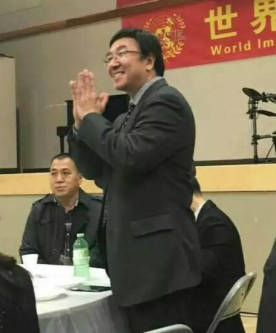
IEG团队配置 I
CEO 项目总负责人
萧仁宗 Jen-Tsung Hsiao 现任: 全球(溫哥華)协同共享基金会 (GCSF) Cofounder 曾任: 中国企业兼并重组研究中心 理事 (由中科院和俄罗斯科学院双料院士--李京文院士聘任) PROFESSIONAL EXPERIENCE 2001年以来连续创业, 主持过的商业&科研项目 : 1. IEG企业经营战略博弈软件(2001-目前) 2. 全球(溫哥華)协同共享基金会(GCSF)/智能共享生态系(2014-目前) 3. 绿色建筑与绿色能源项目 (2013-目前) 4. 世界新型光学太阳能Sidelighter项目/荣获世界级R&D100研发创新大奖 (2011-目前) 5. 美国页岩油气探勘开采项目 (2010-2012) 6. 中国循环经济与可回收资源研究 (2007-2008) 任教: 2001年以来并担任清华领导力项目, 北大管理与创新总裁班、人大、复旦大学开设的EMBA课程、 总裁班等的《企业经营博弈》課程講座教授。并在众多大中型国企/私企与外商企业讲授此课程。 经历: 世界十大纸业集团之亚洲浆纸(APP)集团, 担任大区营销副总；康师傅集团总部担任商情企划中心总监, 负责集团首份五年94-98战略规划报告(集团销售额由八亿增长至百亿RMB并成功在香港上市) EDUCATION 2013年-目前 中国社科院 数量/技术经济研究所 博士研究: 共享经济与創新商業模式 1991年 美国达拉斯大学(University of Dallas) MBA学位, 主修International Management (90年秋交换学生至法国巴黎 Ecole Des Cadres / EDC学院研习) 1985年 台湾政治大学(NCCU)心理学学士 大二担任《国医社》社长, 荣获全台首届大专优良社团评鉴Top20 特优社长奖 大三获百人以上联署成功创立《易理数术社》并担任首任社长

Slide 28
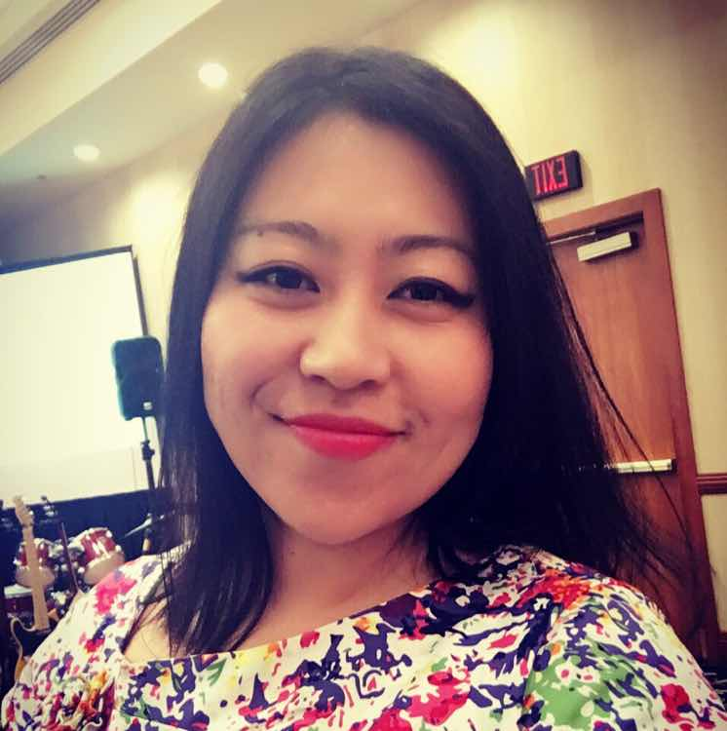
IEG团队配置 I
CFO Fintech/区块链模型研发中心
刘晨 CHEN LIU, Ph.D. Assistant Professor of Finance/School of Business, Trinity Western University(TWI), Langley(Metro-Vancouver), BC, Canada PROFESSIONAL EXPERIENCE 2013-current Private Equity and Venture Capital Consulting (independent) Provided consulting reports for projects that include: • Valuation of private companies (1) around the time of initial takeover by PE and VC funds, (2) at the time of PE exit through sales to another companies, and (3) pre-IPO. • Deal sourcing and due diligence including primary research, market analysis, and financial models. • Operational improvement. • Industries involved: Financial, High-tech, Manufacturing, Retail, and Real Estate. 2015-current Start-UP & entrepreneurs Consulting (independent) Provided expert service on entrepreneurs consulting and training including business strategy, product positioning, financial management, and etc. 2016-current Simon Fraser University, Department of Economics, Canada Sessional Instructor in Financial Markets and Institutions EDUCATION 2014 Ph.D. in Finance, Queens University, Smith School of Business, Canada 2007 M.A. Courses in Economics, McGill University, Canada 2006 B.B.A. in Management, Univ. of International Business and Economics, China

Slide 29
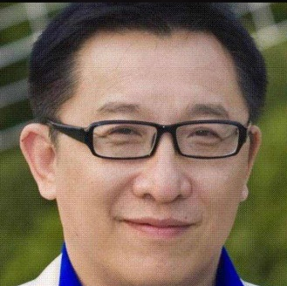
IEG团队配置 I
CTO 云网端平台(整合区块链)
薛钢 Robert Gang.Xu 研发经历： 上海数果科技有限公司 CTO，副总裁， 研发中心总经理 2016年3月-至今 NOKIA 高级研发经理 China 2009年4月-2014年8月 Sycamore Networks Inc USA 硬件部门经理 2006年2月-2009年3月 美国贝尔实验室(Bell Lab) USA 高级科学家MTS/项目经理 1999年4月-2006 年1月 加拿大北方电讯网络 (Nortel Networks) Canada 科学家 1995年5月-1999年4月 主要论文发表： “An Efficient Algorithm to Improve Real-Time Video Resolution with VLSI Implementation” Robert Gang.Xue, Q.Xu. IEEE EIT 2007. “A New Method of an IF I/Q Demodulator for Narrowband” R.Xue, Q.Xu, K.F.Chang, K.W.Tam, IEEE ISCAS international conference 2005 “Future Perspective of cloud service and Intelligent Terminal in the Healthcare Industrial” Robert Xue , The 6th Congress of ASIA-Pacific Pediatric Cardiac Society. Oct, 2016 专利 The U.S. provisional application filed on Jan 30, 2014, as application serial no. 61/933,423 "Scanner System and Method for High-Resolution Spatial Scanning of an Electromagnetic Field Radiated by an Electronic Device under Test" A new method of orthogonal modulation/demodulation. Patent number 2004100533267, 2004 A new method of an digital orthogonal modulation/demodulation. Patent number 2004100664070. 2004 《现场可编程多功能SOC数字处理器》专利，专利号为：200710037194.2007 A Wireless communication system and Smart Phone using in radio blind area， 201610803227.9， Patent， 2016.09.06 A DSP algorithm for howling processing 201610946477.8，Patent，2016.11.02 An accurate positioning system fault warning system by the Bluetooth sensor， 201621038405.5，Patent，2016.09.06 数字对讲多功能三防机(1-0908)， 201630484967.1， 外观 ， 2016.09.27 学历 博士 美国俄亥俄州 州立AKRON大学 微电子技术及现代通讯理论 1996 硕士 南非开普敦大学 数字图象处理及遥感技术 1992 / 学士 北京邮电大学 无线电技术专业 1987

Slide 30

IEG团队配置 I
区块链项目ICO & 数字货币交易所 项目负责人
郑嘉文 Gavin Zheng 海归, 大数据, 区块链, 机器学习领域的大牛级资深专家 加拿大麦吉尔(McGill)大学计算机信息学硕士, 多伦多罗特曼(Rotman)商学院MBA； 华中理工大学计算机科学学士, 硕士。 具有计算机, 统计, 数学, 金融等跨学科交叉背景；先后任职于东芝(东京)、NEC(东京)、CGI(加拿大)、Bell(加拿大)担任管理或研发职位；通晓中、英、日、法四国语言。 精通包括大数据挖掘, 自然语言处理, 区块链, 深度学习神经网络等核心技术在内的组织研发, 搭建适用于金融AI的大数据与算法策略的开放式平台。 全栈程序开发员 : 精通当前流行的Java/Weblogic, Ruby on Rail, Python/Django, C#/Dotnet框架。 重点工作经历： 1. 贝尔Bell(加拿大)大数据研发部门经理；长期从事数据挖掘和大数据研究, 尤其对推荐 系统, 文本分析, 自然语言处理以及神经网络有长期的积累和独到的领悟。 2. 加拿大区块链跨境支付在建系统AbaAbaPay创始人, 其中在线二次贷款系统MIC已在多伦多正式运行, 基于相同技术的租车(Car Rental)系统也即将进入预启动； 3. 加拿大DIYPA智能爬虫系统创始人(该系统国内已使用), 并开发了一款热门投资指数产品； 4. 加拿大云课堂/糖尿病防治手册APP/多伦多北约克医院手术室管理系统/moreal.ca等公司技术合伙人；

Slide 31
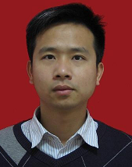
IEG团队配置 II
云网端平台项目组 Team
郑富强 (Director) 西北大学硕士、学士，主修计算机科学与理论，软件工程。10年软件开发经验 2012年07月-至今 上海数果科技有限公司 部门经理 2011年10月-2012年07月 西安易朴通信有限公司 高级工程师 2008年05月-2011年08月 西安龙飞软件有限公司 网络组主管 擅长linux平台的C、C++、JAVA、GO服务端软件开发，有高并发应用开发经验，熟悉linux下的HA和负载均衡技术(NGINX、HAPROXY、LVS),缓存(Redis和Memcached)、mqtt、RabbitMQ、分布式文件系
王成伟 (高级软件工程师) 哈尔滨理工大学计算机科学与技术本科学士，精通JAVA、PHP技术开发 精通Oracle/DB2/SQLServer/MySql/MongoDB等主流数据库使用及调优 精通JavaScript/YUI/Jquery/AngularJs/CSS等前端技术 熟悉Linux/WinServer服务器使用以及Linux Shell脚本编写, 熟悉X3d虚拟技术 英语读写良好，具有百万以上项目的开发及优化经验
李理 Robert Li (软件工程师) Bachelor of Computer Information System， University of the Fraser Valley, Abbotsford, Canada Software programmer, The gears studio ltd, Richmond, B.C., Canada Struts2, Hibernate4, MySQL to design, develop, and maintain eatmeals.ca and some other websites。 Understood HTML5/CSS3, JQuery, Bootstrap, Java, Python, and WordNet

Slide 32
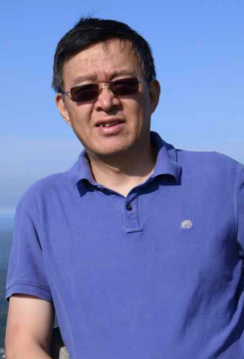

IEG团队配置 II
区块链项目ICO & 数字货币交易所 Team
Peter Z. He 加拿大约克大学博士 IBM公司资深专家, 数据库技术专家 拥有20年的软件产品研发经验 重点工作经历： 1. 自2000年起任职于IBM多伦多实验室, 目前担任高级顾问； 2. 2004年创办互联网支付网站爱付宝, 担任CTO； 3. 多次在IBM IOD等大型会议针对数据库相关技术发表演讲； 著书：DB2 UDB V8 and WebSphere V5 Performance Tuning and Operation Guide；
David Cao 现任Xerox集团首席咨询师, 区块链系统架构师 曾任职于Walmart、Homedepot、Sears、HoltRenfrew等世界500强企业, 负责企业系统搭建和支付平台整合。曾任职于IBM多伦多实验室负责DB2和WebSphere Commerce的产品开发。 重点工作经历： 1. 参与Hyperledger Community的区块链项目开发； 2. 负责基于Ethereum的跨境支付项目的开发； 3. 2008年创办D.S. Solution Inc，作为IBM北美的商业合作伙伴，负责参与了多个大型企业的在线平台搭建和全球化管理； 4. 参与加拿大银行(TD、RBC等)支付系统、金融保理、信贷管理产品的研发；

Slide 33
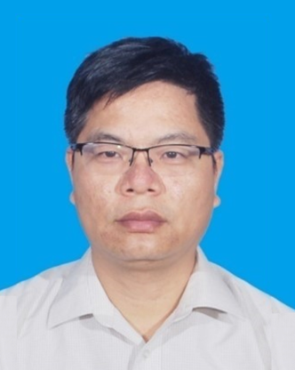
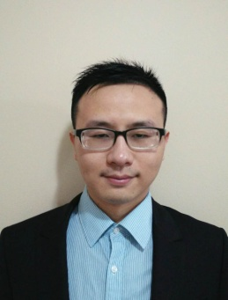
IEG团队配置 II
区块链项目ICO & 数字货币交易所 Team
覃文延 Wenyan Qin 加拿大西安大略大学计算机专业并获得Bioinformatics荣誉学位, 工学学士学位 现任某知名私募投行区块链事业部总经理 2017中国国家级大数据博览会 区块链技术外国专家(加拿大)特聘嘉宾 重点工作经历： 1. 审查并参与多家大型企业和行业性区块链技术, 资产数字货币化及数字资产交易, ICO的技术方案； 2. 加拿大数据库技术公司Raindb Technologies Inc.和rdb.io Inc.的创始人和CEO； 3. 加保险公司Manulife分公司John Hancock基金管理, 保险定价引擎, 美国401K退休金数据平台研发； 4. 加拿大蒙特利尔银行负责银行总部VAR(Value at Risk)实时风险管理引擎开发和部署管理； 5. IBM加拿大多伦多软件实验室DB2 Engine Infrastructure Team, Database Communication Protocol DRDA, DB2 SAP Integration, DB2 File Handling System, DB2 Globalization核心研发。
兰杰 Jie Lan 北京航空航天大学信息与通讯硕士，法国中央理工集团-北航中法工程师学院通用工程师文凭， 加拿大Western University计算机硕士 现任亚马逊中国商务智能工程师 重点工作经历： 1. 优化亚马逊中国仓储平衡算法，大量削减配货费用以及配货时间； 2. 北航硕士期间获得分布式同步容错算法专利；

Slide 34
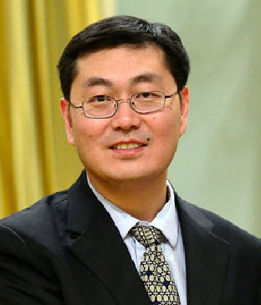
IEG团队配置 III
高级顾问 : 人工智能与云计算/大数据
Dr. JiangChuan (JC) LIU University Professor系主任/School of Computing Science, Simon Fraser University, Burnaby (Metro-Vancouver), BC, Canada He is also an EMC-Endowed Visiting Chair Professor of Tsinghua University, Beijing, China (EMC讲席教授, 计算机系统与网络领域, 2013-2016) and an Adjunct Professor of Tsinghua-Berkeley Shenzhen Institute. He was a Microsoft Research Fellow. He received BEng (Cum Laude) from Tsinghua University in 1999, and PhD from The Hong Kong University of Science and Technology in 2003 (recipient of 2004 Hong Kong Young Scientist Award for the PhD work). Research Interests Networking and multimedia; in particular, multimedia content processing and communications, wireless mobile networking, cloud and big data computing, online gaming and social networking, and peer-to-peer networking. Some Awards and Impact · Test of Time Paper Award of IEEE INFOCOM, 2015 (Inaugural year) · NSERC E.W.R. Steacie Memorial Fellowship, 2015 (NSERC's most prestigious award to young researchers in Canadian universities; 6 recipients per year from all science and engineering fields nationwide)

Slide 35
IEG项目预算规划(12个月)
人员配置/费用项目 | 数量 | 平均成本(美元)/年 | 期数/年 | 总和
技术开发团队 (区块链专家/IEG工程师, 软件开发等) | 18 | $ 180,000 USD | 1 | $ 3,240,000 USD
2. 市场推广人员/ 行政后勤人员 | 8 | $ 120,000 USD | 1 | $ 960,000 USD
3. IEG区块链云平台/ 数字货币交易所 智能芯片租赁费用 | 1 | $ 1,200,000 USD | 1 | $ 1,200,000 USD
4. 信息资源合作费用 | 2 | $ 600,000 USD | 1 | $ 1,200,000 USD
总和 |  |  |  | $ 6,600,000 USD

Slide 36
IEG项目时间框架(12个月)
月/双周 項目內容 | 1/2 |  |  |  | 3/4 |  |  |  | 5/6 |  |  |  | 7/8 |  |  |  | 9/10 |  |  |  | 11/12
 | 1 | 2 | 3 | 4 | 1 | 2 | 3 | 4 | 1 | 2 | 3 | 4 | 1 | 2 | 3 | 4 | 1 | 2 | 3 | 4 | 1 | 2 | 3 | 4
模块1：导入IEG云网端建设
1. 策略定位与范畴/分工协调整合
2. IEG Methodology
3. 组织培育与验收
模块2：区块链ICO与数币交易所
1. 区块链云/数币所前后台建设
2. 对比性标杆/效果评估与调整
3. 项目整体验收报告
启动
中期评估检讨
最终验收

Slide 37
IEG项目中期预算规划
人员配置/费用项目 | 数量 | 平均成本(美元)/年 | 期数/年 | 总和
技术开发团队 (区块链专家/IEG工程师,AI智能专家) | 50 | $ 400,000 USD | 3 | $ 20,000,000 USD
2. 市场推广人员/ 行政后勤人员 | 40 | $ 300,000 USD | 3 | $ 12,000,000 USD
3. 区块链ICO平台/ 数字货币交易所 智能芯片租赁费用 | 4 | $ 1,200,000 USD | 3 | $ 4,800,000 USD
4. 信息资源合作费用 | 6 | $ 600,000 USD | 3 | $ 3,600,000 USD
总和 |  |  |  | $ 40,400,000 USD

